Slide 1
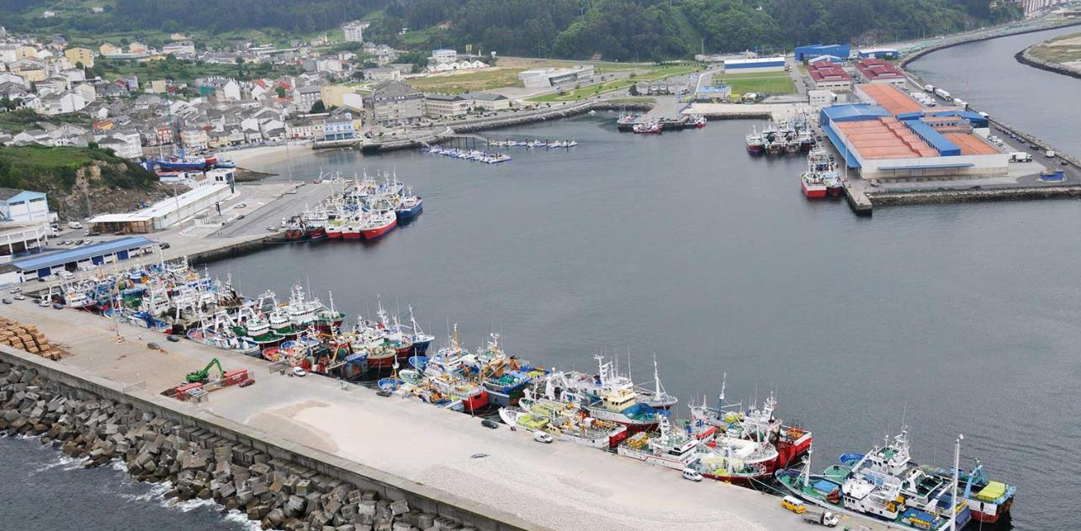
Observación electrónica de la pesca en la UE
Soluciones, sistemas e implantación de herramientas en la flota española y europea
Gabriel Gómez Celaya Celeiro, 29 de noviembre de 2019

Slide 2
QUIÉNES SOMOS > MARINE INSTRUMENTS
150 EMPLEADOS
42 M EUR
DE FACTURACIÓN
ALIANZAS ESTRATÉGICAS
PREMIOS
2019-
EMPRESA
INTELIGENTE
DE GALICIA

Slide 3
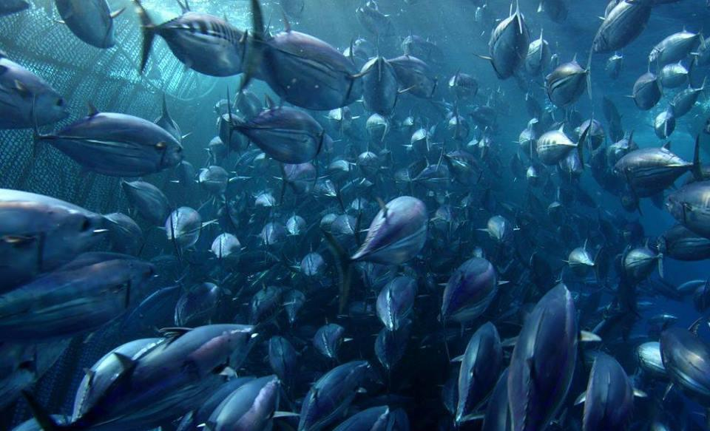
QUIÉNES SOMOS > MARINE INSTRUMENTS
”Océanos inteligentes, océanos conectados”
#smartoceans #internetoffish
SEGURIDAD Y DEFENSA
PESCA COMERCIAL
ACUICULTURA

Slide 4
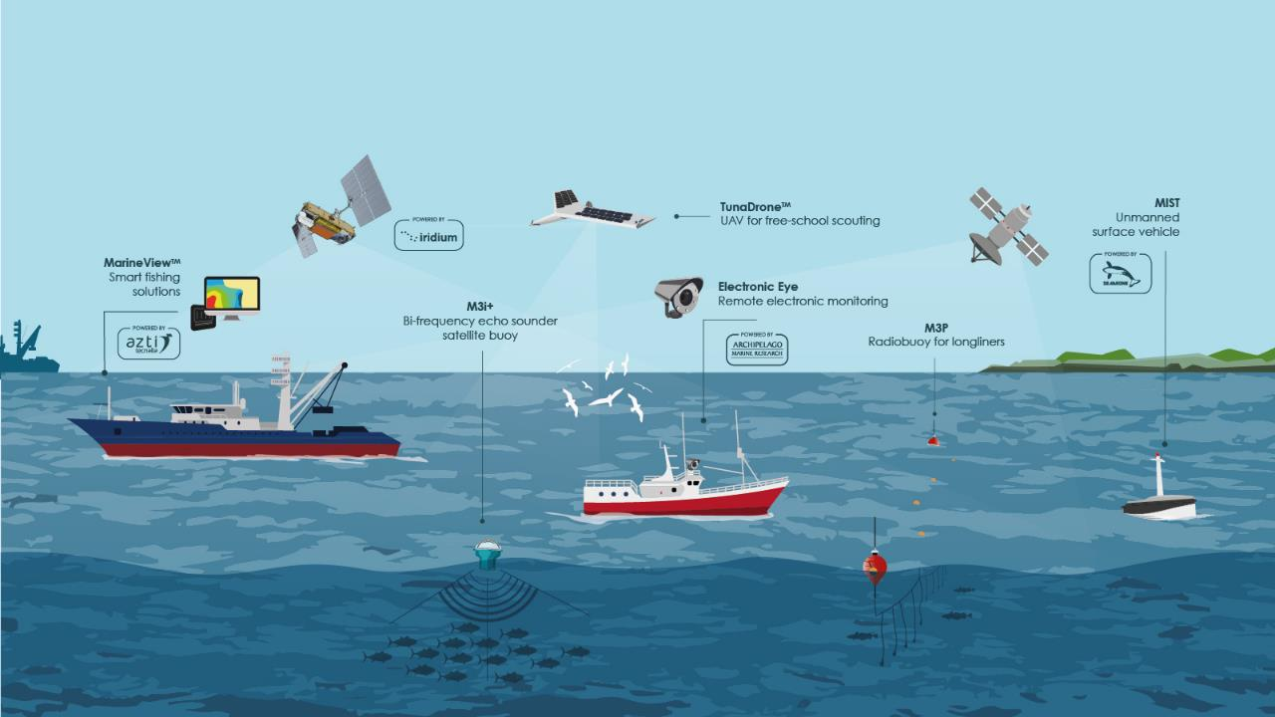
NUESTRA VISIÓN > OCÉANOS INTELIGENTES, OCÉANOS SOSTENIBLES

Slide 5
NUESTRO OBJETIVO > IMPULSAR UNA ESTRECHA COLABÓRACIÓN CON EL SECTOR
CONVENIO DE COLABORACIÓN CON EL SECTOR PALANGRERO
I+D TECNOLÓGICO PESQUERO
Alianza a largo plazo
Unión de oferta y demanda en materia de innovación pesquera

Slide 6
¿QUÉ ES LA MONITORIZACIÓN ELECTRÓNICA? > CARACTERÍSTICAS
Sistema de registro de datos asociados con la actividad pesquera que se instala a bordo de las embarcaciones
Cámaras para registro
de imágenes y vídeos
Sensores instalados
en el aparejo
GPS
Software de análisis
de datos encriptados
Dispositivos
de almacenamiento
Dispositivos para
conectividad opcionales

Slide 7
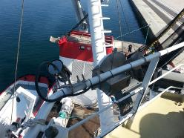
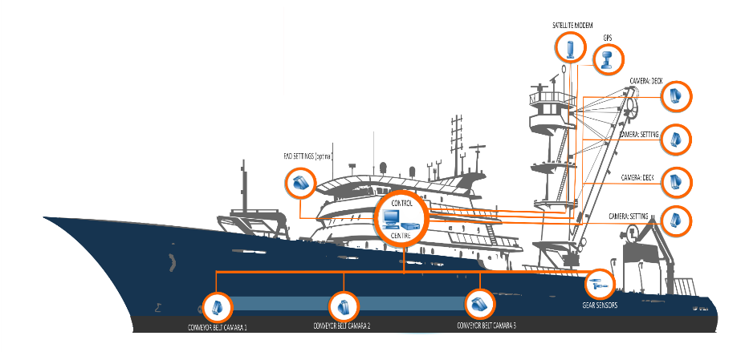
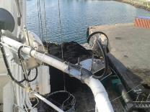
¿QUÉ ES LA MONITORIZACIÓN ELECTRÓNICA? > INSTALACIÓN EN GRANDES BUQUES
COMUNICACIÓN SATÉLITE
CÁMARAS
EXTERIORES
CAMARAS INTERIORES
SENSORES DE APAREJOS

Slide 8
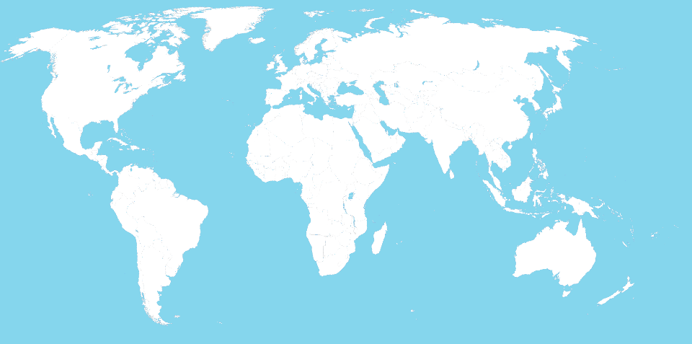
MONITORIZACIÓN ELECTRÓNICA > MARINE INSTRUMENTS
CANADÁ
DINAMARCA
INGLATERRA
ESCOCIA
DISEÑO Y GESTIÓN DE
PROGRAMAS DE
MONITOREO ELECTRÓNICO
HOLANDA
DISEÑO DE HARDWARE
Y SOFTWARE
DISEÑO Y GESTIÓN DE
PROGRAMAS DE
MONITOREO ELECTRÓNICO
DISEÑO DE HARDWARE
Y SOFTWARE
EE.UU
ALEMANIA
ESPAÑA
VICTORIA, CANADÁ
VIGO, ESPAÑA
VICTORIA, CANADÁ
VIGO, ESPAÑA
TAIWÁN
SAMOA
AMERICANA
SENEGAL
ECUADOR
COSTA DE MARFIL
INDONESIA
SEYCHELLES
ISLA REUNIÓN
AUSTRALIA
CHILE
SUDÁFRICA
ISLA MAURICIO
ANÁLISIS DE DATOS
Y ELABORACIÓN DE
INFORMES
ANÁLISIS DE DATOS
Y ELABORACIÓN DE
INFORMES
GRAN PRESENCIA INTERNACIONAL
NUEVA ZELANDA
JOVEN EQUIPO DE I+D
GRAN PRESENCIA INTERNACIONAL
JOVEN EQUIPO DE I+D
FABRICACIÓN INTEGRADA
>750 SISTEMAS INSTALADOS EN 21 PAÍSES
40 AÑOS DE EXPERIENCIA
FABRICACIÓN INTEGRADA
40 AÑOS DE EXPERIENCIA

Slide 9
¿QUÉ ES LA MONITORIZACIÓN ELECTRÓNICA? > CARACTERÍSTICAS
IMÁGENES/VÍDEO HD
GEOREFERENCIA
AUTONOMÍA
ROBUSTEZ
+calidad y resolución
- espacio en disco duro
Posición GPS, fecha
y hora en la imagen
No necesita conectarse
a ningún otro sistema
del barco.
Cámaras INOX
antivandálicas
INTEGRACIÓN
TRACKING
CENTRALIZADO
SEGURIDAD
con DEA
Ahorro coste de comunicaciones
Gestión conjunta
de todo el sistema
Varios niveles de encriptación
Baterías ante corte de alimentación
Posición del barco
cada 10 segundos

Slide 10
¿QUÉ ES LA MONITORIZACIÓN ELECTRÓNICA? > VENTAJAS
COMPROBAR
MÉTODO
VERIFICAR BUENAS PRÁCTICAS
IDENTIFICAR CAPTURAS ACCIDENTALES
ESTIMAR CAPTURAS
ESPECIES, TAMAÑOS
& ZONAS DE PESCA
IUU, OBLIGACIÓN DE DESEMBARQUE
& DESCARTES
POCO ESPACIO NECESARIO
RÁPIDA RECUPERACIÓN
DEL PRESUPUESTO INVERTIDO
VÁLIDO PARA EL CUMPLIMIENTO
DE LAS RECOMENDACIONES COMUNITARIAS Y NACIONALES

Slide 11
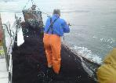
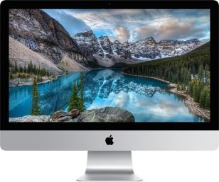
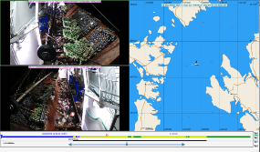
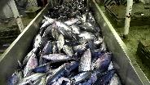
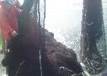
MONITORIZACIÓN ELECTRÓNICA > ANÁLISIS DE DATOS
Cumplimiento de la legislación y cómputo de observación.
Informes elaborados mediante análisis de imágenes equivalente al elaborado por observador embarcado.
RECOGIDA DE DATOS
ANÁLISIS, REVISIÓN Y CERTIFICACIÓN DE DATOS
Otras entidades especializadas, elegidas por armador

Slide 12
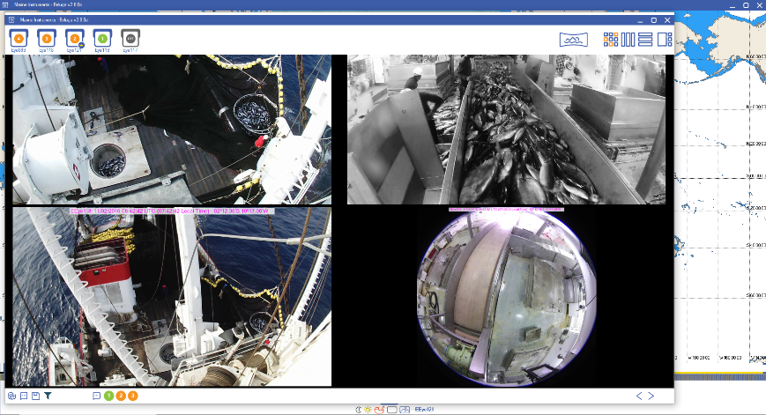
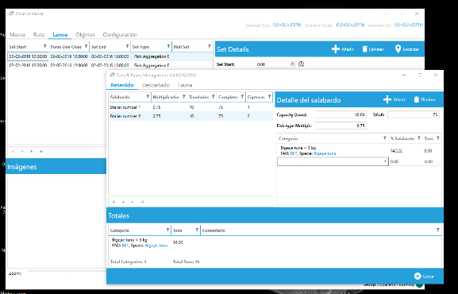
MONITORIZACIÓN ELECTRÓNICA > SOFTWARE: Análisis de datos

Slide 13
CASOS DE ÉXITO > FLOTA ATÚN TROPICAL
2013
REGIÓN
TIPO DE BARCO
OBJETIVO
Nª DE INSTALACIONES
ANÁLISIS DE DATOS
26
OCÉANO ATLÁNTICO
E ÍNDICO
ATUNEROS CONGELADORES
Y BARCOS AUXILIARES
Cumplimiento de los estándares propuestos por ICAAT y IOTC

Slide 14
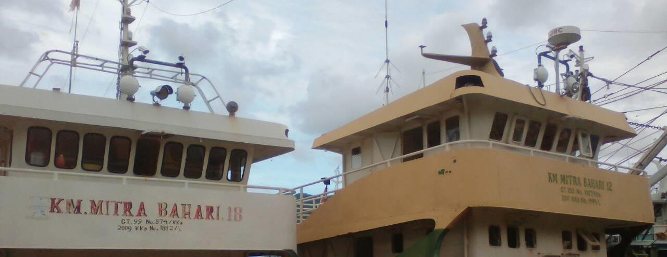
CASOS DE ÉXITO > INDONESIA
2015
ÁREA
TIPO DE BARCO
OBJETIVO
Nª DE INSTALACIONES
ANÁLISIS DE DATOS
72
OCÉANO ÍNDICO Y PACÍFICO
CARGUEROS Y AUXILIARES
Control pesca ilegal

Slide 15
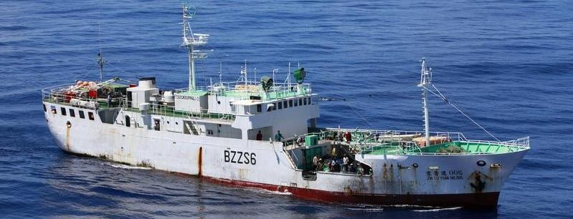
CASOS DE ÉXITO > TAIWÁN
2016
ÁREA
TIPO DE BARCO
OBJETIVO
Nª DE INSTALACIONES
ANÁLISIS DE DATOS
Cobertura total de las campañas con equipos de monitoreo electrónico
durante 9 meses
5
OCÉANO ÍNDICO
Y PACÍFICO
PALANGREROS

Slide 16
CASOS DE ÉXITO > ESCOCIA
2016
REGIÓN
TIPO DE BARCO
OBJETIVO
Nª DE INSTALACIONES
ANÁLISIS DE DATOS
Cumplimiento de regulaciones de Marine Scotland
para el control de áreas protegidas
6
OCÉANO ATLÁNTICO
DRAGAS DE VIEIRAS

Slide 17
CASOS DE ÉXITO > ISLA REUNIÓN
2018
ÁREA
TIPO DE BARCO
OBJETIVO
Nª DE INSTALACIONES
ANÁLISIS DE DATOS
Colaboración con IRD (Francia) y AZTI (España) para lograr cobertura total de las operaciones de pesca con monitoreo electrónico.
2
OCEÁNO ÍNDICO
PALANGRE SUPERFICIE

Slide 18
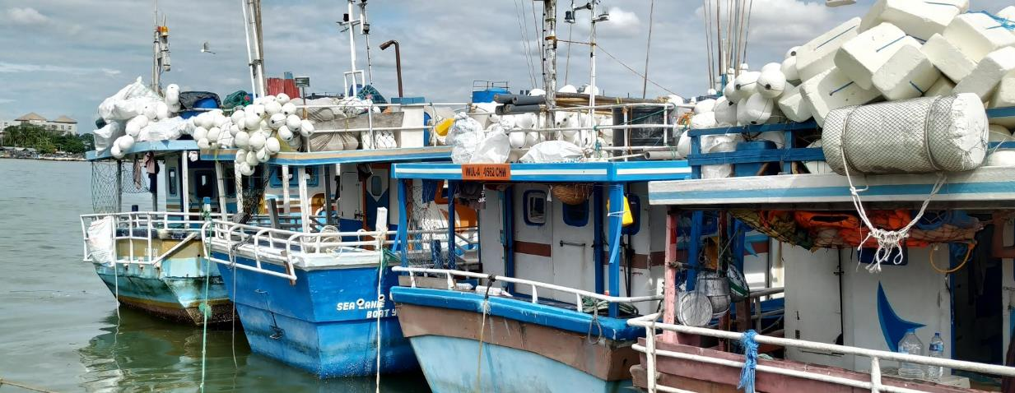
CASOS DE ÉXITO > SRI-LANKA - Proyecto FAO / IOTC
2019
ÁREA
TIPO DE BARCO
OBJETIVO
Nª OF INSTALACIONES
ANÁLISIS DE DATOS
Department of Fisheries and Aquatic Resources
Sri Lanka
Introducción de Monitorización Electrónica para la elaboración de informes de pesca (IOTC).
6
OCÉANO ÍNDICO
PALANGRE SUPERFICIE

Slide 19
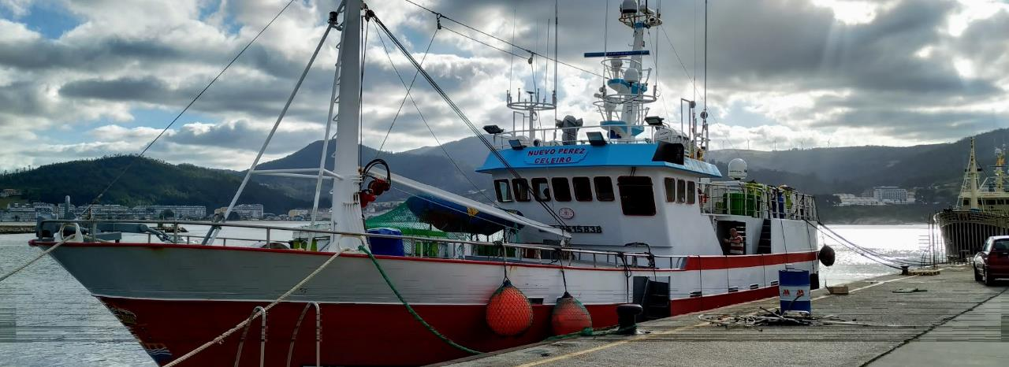
PROYECTOS PILOTO > CELEIRO
2019
ÁREA
TIPO DE BARCO
OBJETIVO
Nª DE INSTALACIONES
ANÁLISIS DE DATOS
Demostración de viabilidad de Monitorización Electrónica para elaboración de informe de marea en este tipo de pesquería.
1
OCEÁNO ATLÁNTICO
(GRAN SOL)
PALANGRE DE FONDO

Slide 20
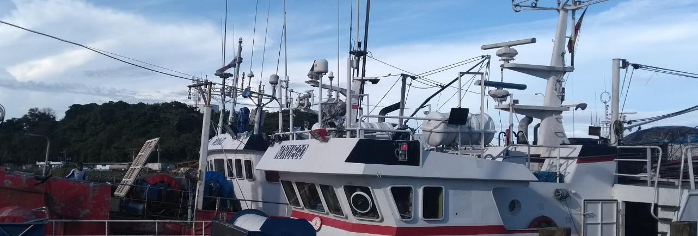
PROYECTOS PILOTO > OPROMAR
2018-2019
OBJETIVO:
ANTICIPACIÓN A REGULACIÓN M.E.
ÁREA
TIPO DE BARCO
OBJETIVO
Nª DE INSTALACIONES
ANÁLISIS DE DATOS
Demostración de viabilidad de Monitorización Electrónica para elaboración de informe de marea en este tipo de pesquería.
2
OCEÁNO PACÍFICO
PALANGRE PELÁGICO

Slide 21
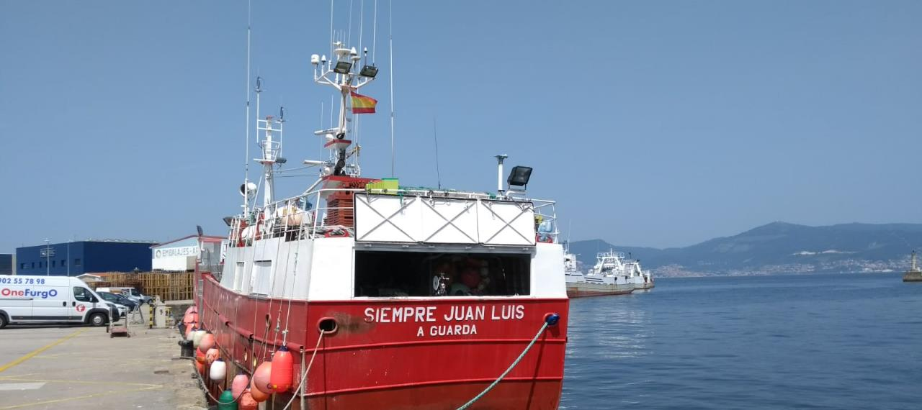
PROYECTOS PILOTO > ORPAGU
2018-2019
OBJETIVO:
ANTICIPACIÓN A REGULACIÓN M.E.
ÁREA
TIPO DE BARCO
OBJETIVO
Nª DE INSTALACIONES
ANÁLISIS DE DATOS
Demostración de viabilidad de Monitorización Electrónica para elaboración de informe de marea en este tipo de pesquería.
2
OCEÁNO ATLÁNTICO
PALANGRE PELÁGICO

Slide 22
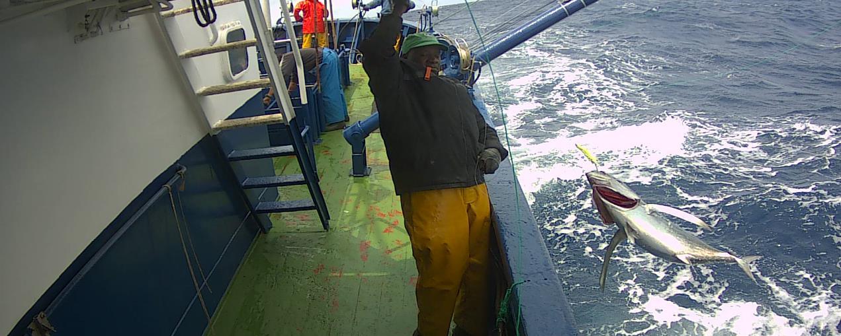
CASOS DE ÉXITO > CURRICÁN
2019
ÁREA
TIPO DE BARCO
OBJETIVO
Nª DE INSTALACIONES
ANÁLISIS DE DATOS
Demostración de viabilidad de Monitorización Electrónica para elaboración de informe de marea en este tipo de pesquería.
1
OCEÁNO ATLÁNTICO
CURRICÁN

Slide 23
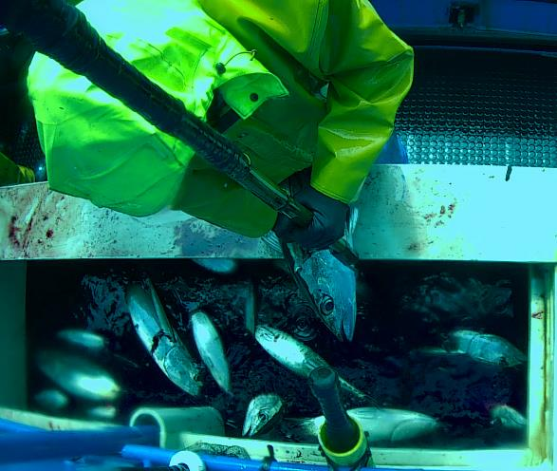
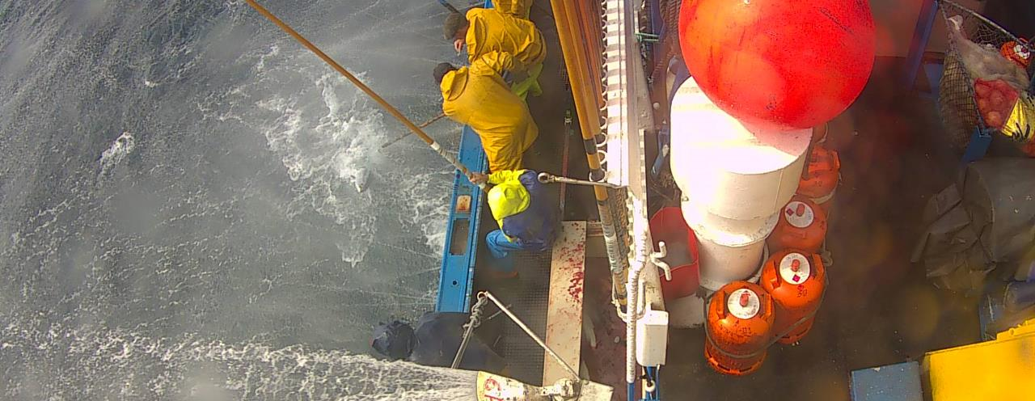
CASOS DE ÉXITO > POLE & LINE
2019
ÁREA
TIPO DE BARCO
OBJETIVO
Nª DE INSTALACIONES
ANÁLISIS DE DATOS
Demostración de viabilidad de Monitorización Electrónica para elaboración de informe de marea en este tipo de pesquería.
1
OCEÁNO ATLÁNTICO
CAÑERO – CEBO VIVO

Slide 24
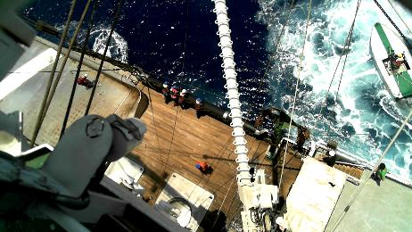
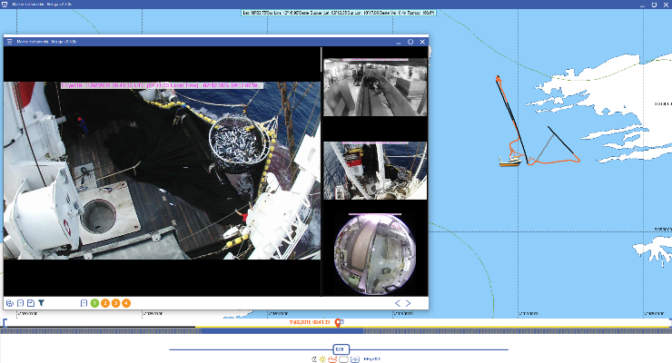
MONITORIZACIÓN ELECTRÓNICA > FOTOS REALES: CERCO ATÚN

Slide 25
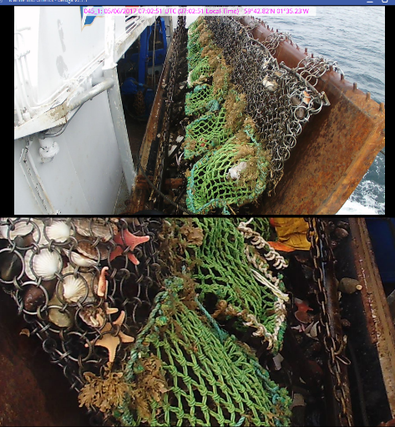
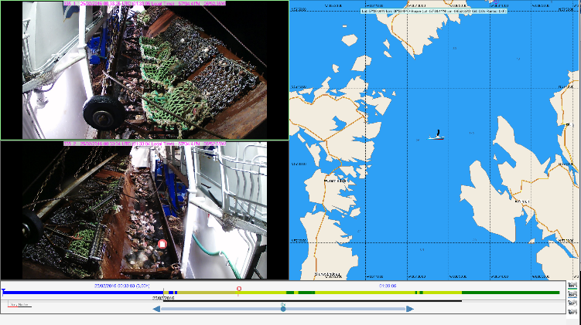
MONITORIZACIÓN ELECTRÓNICA > FOTOS REALES: DRAGAS DE VIERA

Slide 26
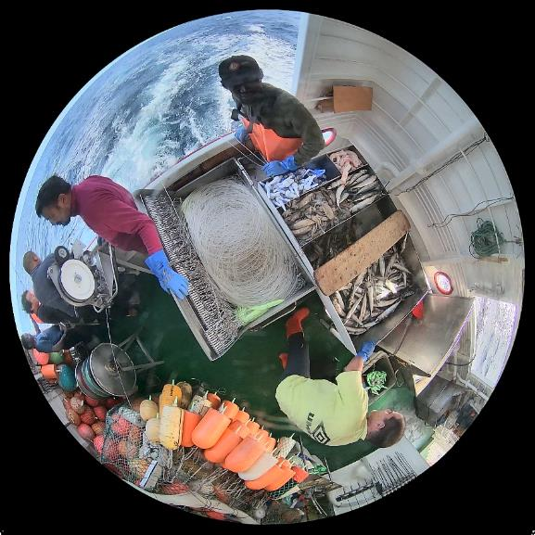
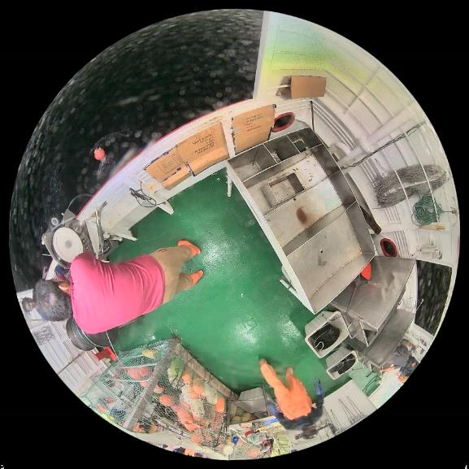
MONITORIZACIÓN ELECTRÓNICA > FOTOS REALES: PALANGRE DE SUPERFICIE
Inicio de largada e información del cebo
Fin de largada

Slide 27
MONITORIZACIÓN ELECTRÓNICA > CUESTIONES BÁSICAS
PROPIEDAD DE LOS DATOS
PRESERVACIÓN
DE LA PRIVACIDAD
MARCO DE ACTUACIÓN PARA BUENAS PRÁCTICAS
SUSTITUIR PERCEPCIÓN “GRAN HERMANO”
POR TRANSPARENCIA, COMPETITIVIDAD Y SOSTENIBILIDAD
EXPLOTACIÓN, CESIÓN, ALMACENAMIENTO
DE LA TRIPULACIÓN
DE TODOS LOS ACTORES INVOLUCRADOS
MARINE INSTRUMENTS ofrece al sector
ALIANZAS
COLABORACIÓN
PARTICIPACIÓN EN PROYECTOS DE MONITORIZACIÓN

Slide 28
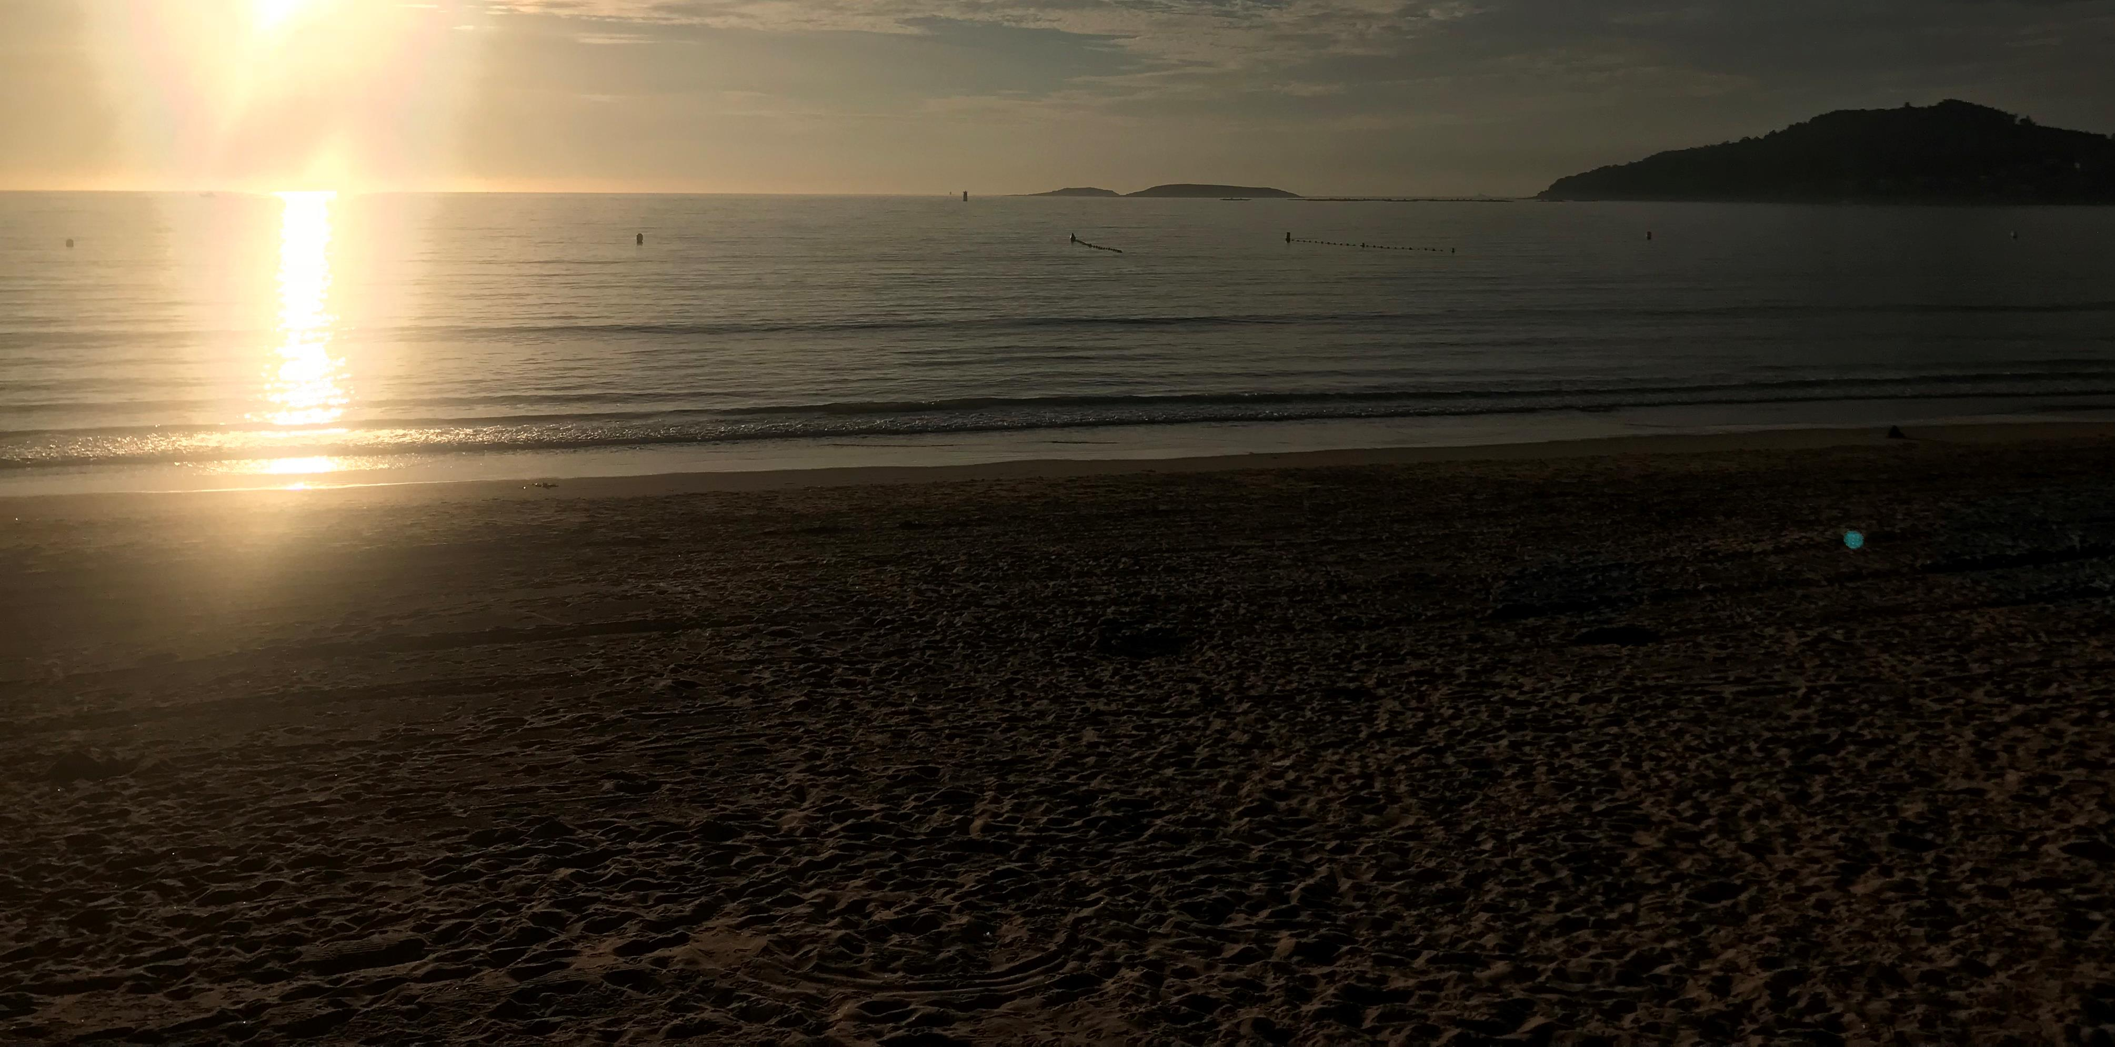
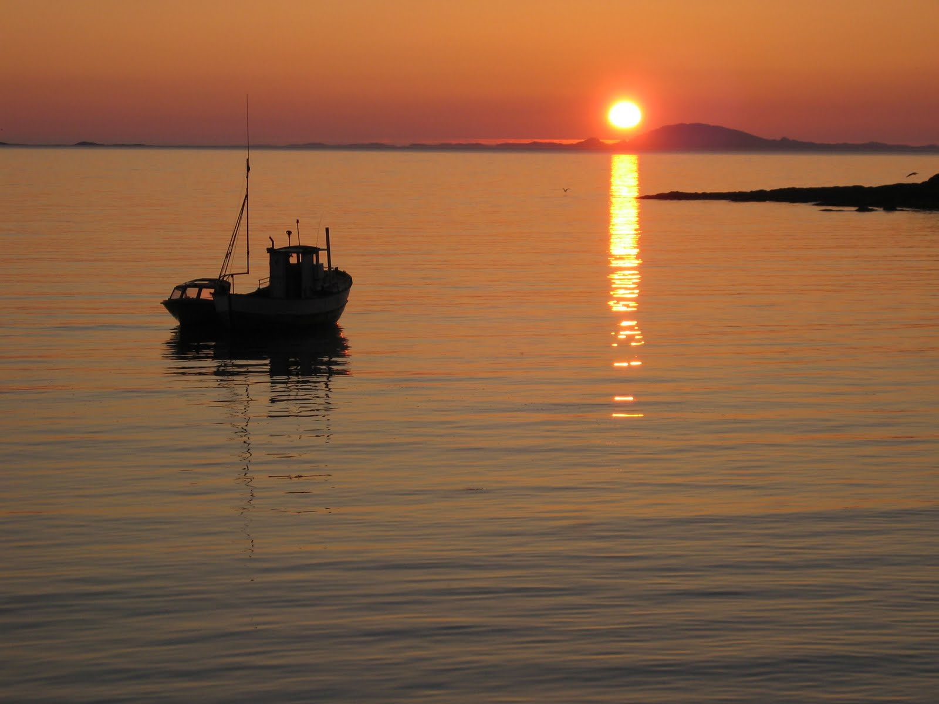
GRACIAS POR SU ATENCIÓN
ggomez@marineinstruments.es
www.marineinstruments.es
www.linkedin.com/in/ggomezcelaya/

Slide 29
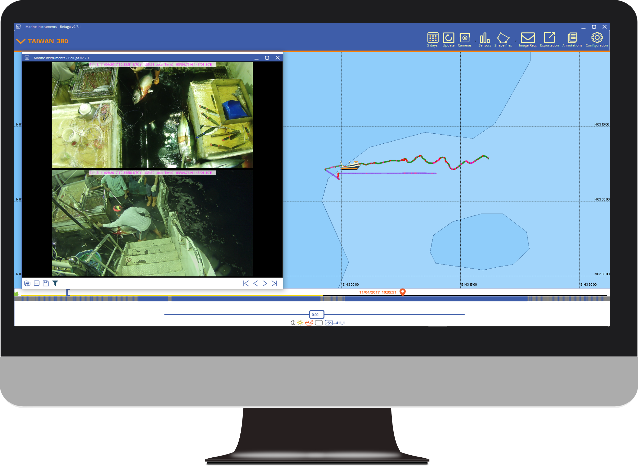
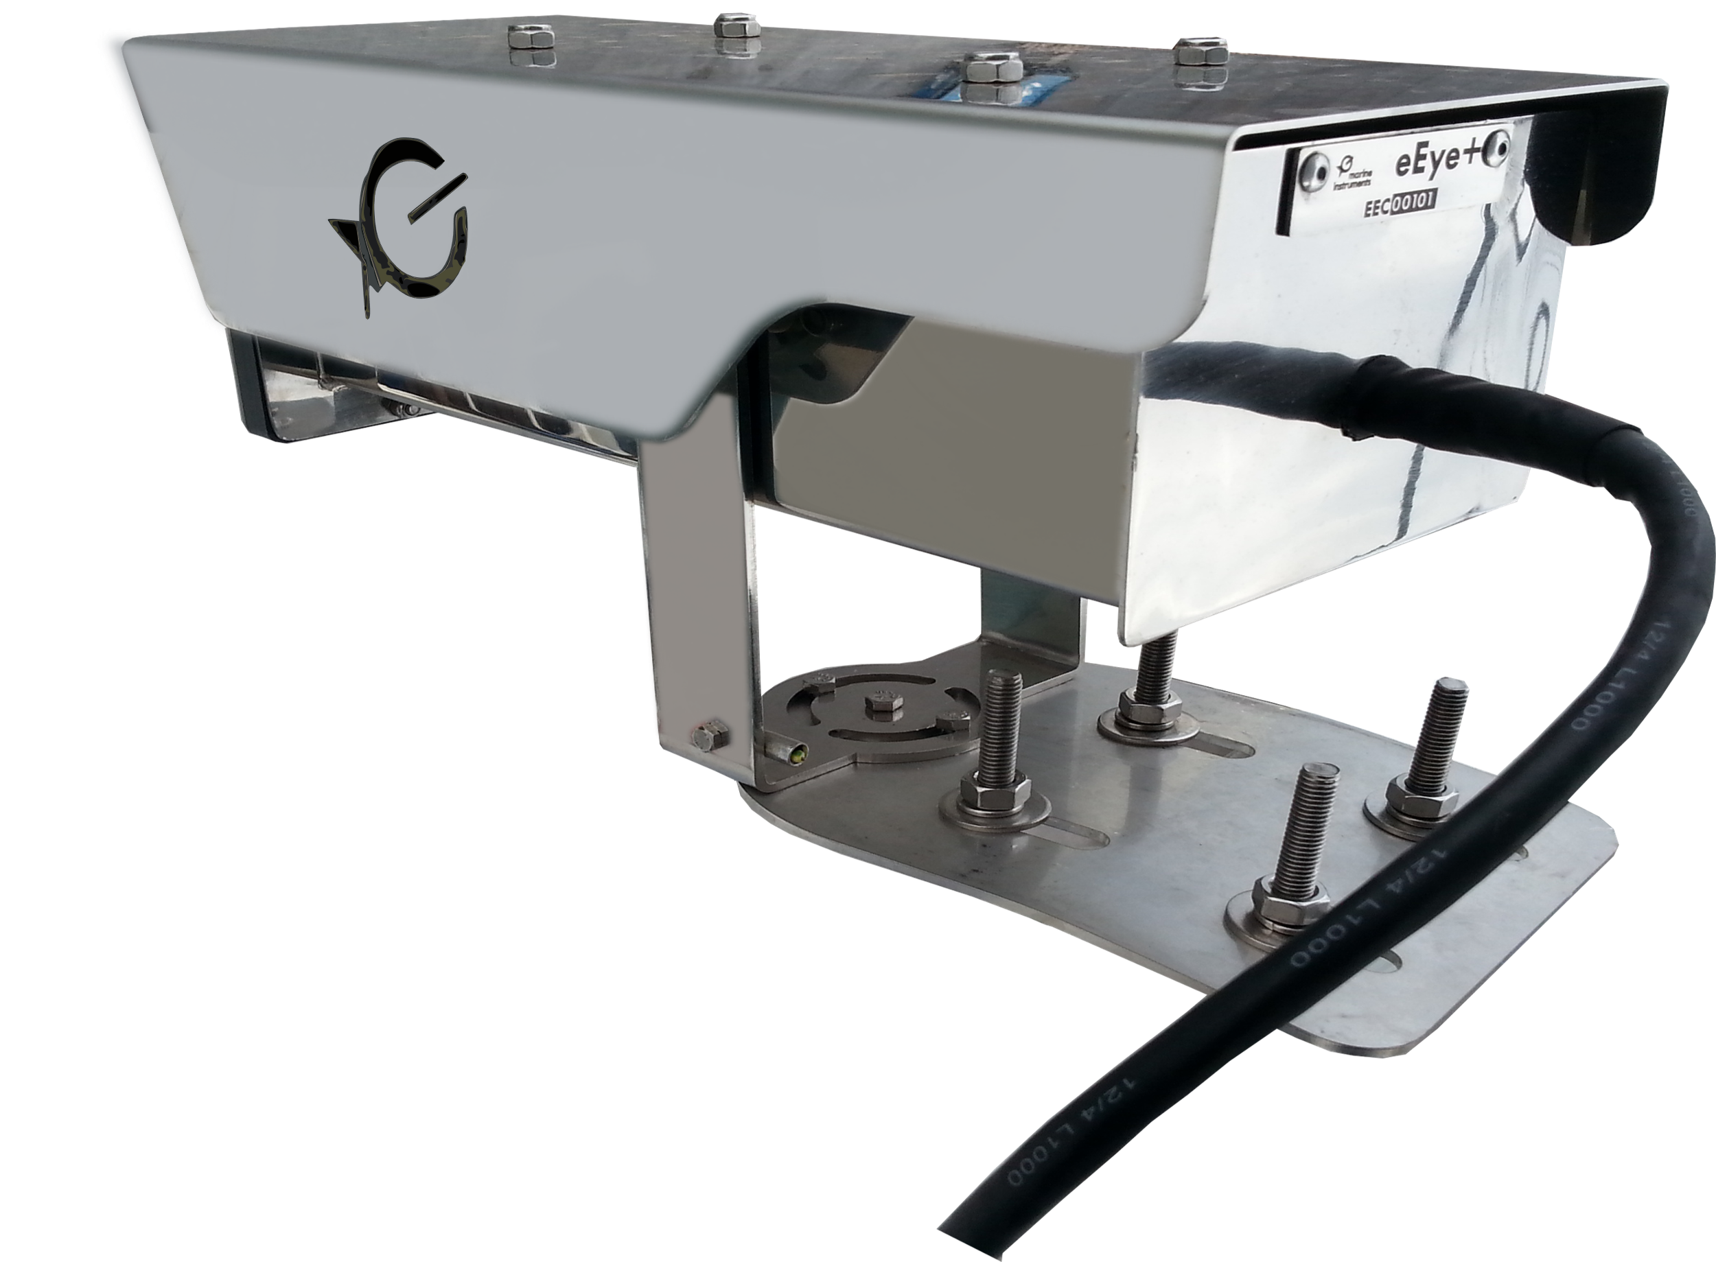
MONITORIZACIÓN ELECTRÓNICA > NUEVO LANZAMIENTO - V7
CAPTURA DE VIDEO O IMAGEN HD
CONECTIVIDAD 3g/4g Y SATELITARIA
CON COBERTURA GLOBAL
CONFIDENCIALIDAD Y SEGURIDAD DE
LA INFORMACIÓN GARANTIZADA
ROBUSTO Y CONFIGURABLE

Slide 30
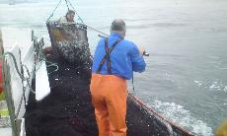
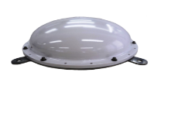
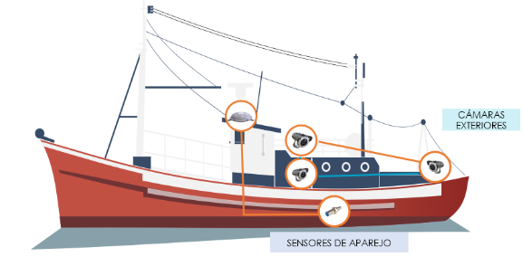
MONITORIZACIÓN ELECTRÓNICA > INSTALACIÓN EN BUQUES MEDIANOS
CAMARAS
X 3
Descarga
USB
de imágenes
HASTA
6 MESES
DE
ACTIVIDAD
PESQUERA
UNIDAD CENTRAL
SENSORES

Slide 31
MONITORIZACIÓN ELECTRÓNICA > CASOS DE ÉXITO: Ejemplos
6
Dragadores de vieras
ESCOCIA
ESPAÑA
23
Palangreros de superficie
5
Buques atuneros congeladores
Palangreros de
superficie
4
Palangreros de superficie
SRI-LANKA
TAIWÁN
2
6
INDONESIA
2
Boniteros
ISLA REUNIÓN
Cargueros
72
1
Palangrero de fondo (Celeiro)
Palangreros de
superficie

Slide 32
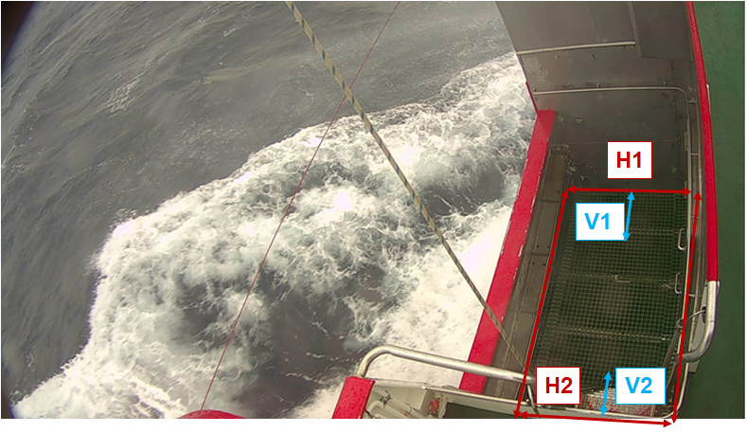
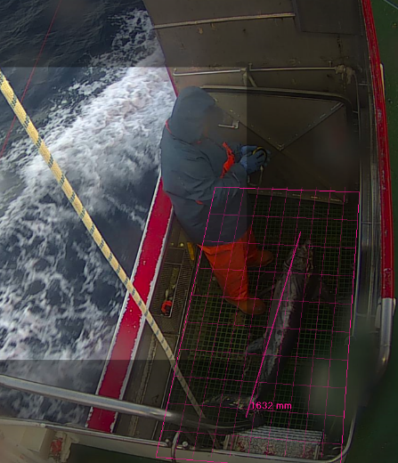
MONITORIZACIÓN ELECTRÓNICA > SOFTWARE: Herramientas de medida
MEDICIÓN DE CAPTURAS
CALIBRACIÓN ÁREA MEDICIÓN

Slide 33
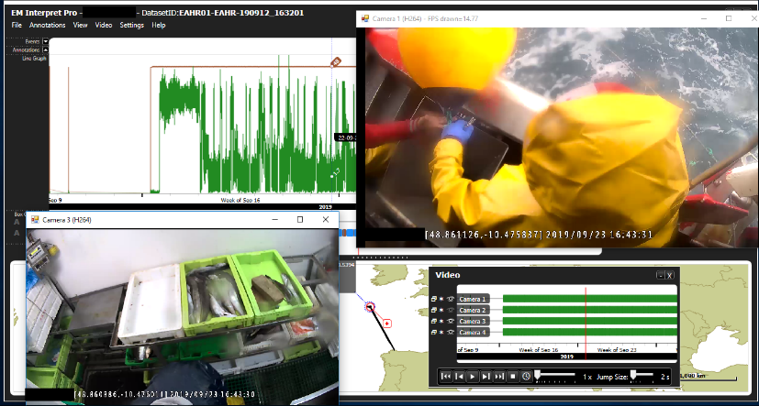
MONITORIZACIÓN ELECTRÓNICA > PALANGRE DE FONDO - CELEIRO
CÁMARA EN ZONA DE VIRADA
Posicionamiento con hora, fecha y coordenadas del inicio y final de cada
una de las caceas largadas.

